Slide 1
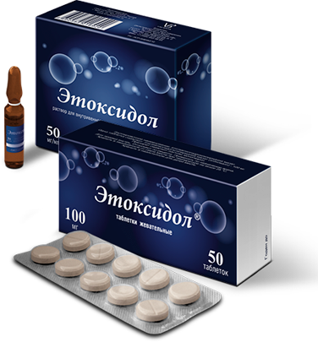
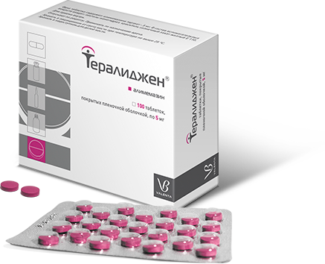
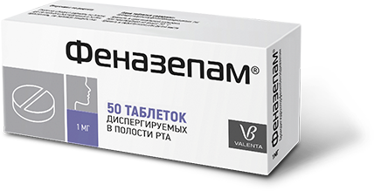
АО «ВАЛЕНТА ФАРМ»

Slide 2
ТЕРАЛИДЖЕН®
Сбалансированный вегетокорректор^{1,2}
Оригинальный препарат;
Оказывает мультимодальное действие - эффективен для купирования
множественной симптоматики: тревожно-депрессивных нарушений,
поведенческих и невротических расстройств, вегетативной дисфункции;
Широкий терапевтический коридор – возможность назначения среднесуточных
дозировок от 2,5 мг до 500 мг (таблетированные формы);
Доказанная безопасность: хорошо переносится, низкий уровень НЯ.
Нет ограничений по длительности приема. Разрешен к применению с 3-х лет.*
*Детям с 3-х лет:
1. Для симптоматического лечения аллергических реакций.
2. С целью седации перед хирургическим вмешательством.
1. Инструкция по медицинскому применению препарата Тералиджен® Валента.
2. Инструкция по медицинскому применению препарата Тералиджен® раствор для внутримышечного применения.

Slide 3
ТЕРАЛИДЖЕН®
ФАРМАКОЛОГИЧЕСКИЕ
СВОЙСТВА^{1,2,3}
Анксиолитический эффект
(редукция тревоги и страха)
Седативный эффект
Снотворный эффект
Альфа-адренорецепторов ЦНС
Н1-гистаминовых рецепторов
(в ЦНС и на переферии)
5-НТ-серотониновых рецепторов
Дофаминовых рецепторов
Периферических альфа-
адренорецепторов
и М-холинорецепторов
Седативный эффект
Снотворный эффект
Противозудный
и противоаллергические
эффекты
Антидепрессивное действие
Противотревожное действие
БЛОКАДА
Антипсихотическое действие
Противорвотное
и противокашлевое действие
Гипотермическое действие
Спазмолитическое действие
Гипотензитивное действие
1. Д.Ф. Ибрагимов. Алимемазин во врачебной практике // Журнал неврологии и психиатрии. 2008, №9, с.76-78
2. Д.Ф. Пушкарев. Алимемазин в психиатрической практике и общей медицине (обзор литературы) // Психические расстройства в общей медицине. 2013, №1, с.56-61.
3. Инструкция по медицинскому применению препарата Тералиджен

Slide 4
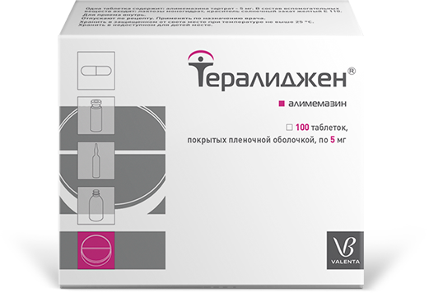
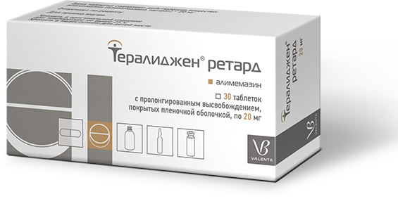
ТЕРАЛИДЖЕН®
Удобные формы выпуска для повышения комплаенса
курсовой терапии
Новая форма Тералиджен® ретард
(таблетки с пролонгированным
высвобождением, покрытые
пленочной оболочкой,
20 мг №30)
Тералиджен® 5 мг №100

Slide 5
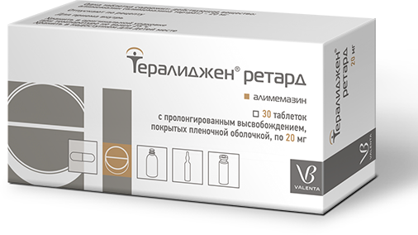
ТЕРАЛИДЖЕН® РЕТАРД 20 МГ №30
Пролонгированная форма Тералиджена¹
Cбалансированный безопасный препарат
с мультимодальным механизмом
действия³⁻⁷
Редукция тревоги и вегетативных проявлений¹
Плавное действие в течение суток¹⁻²
Безопасность применения¹⁻²
Нет ограничения по длительности приема
Побочные эффекты крайне редки
и выражены незначительно
Удобство применения и повышение комплаенса
1 таблетка в день¹
1. Инструкция по медицинскому применению Тералиджен® ретард, таблетки с пролонгированным высвобождением, покрытые пленочной оболочкой, 20 мг.
2. Отчет об исследовании биоэквивалентности лекарственного препарата для медицинского применения от 2016 г.: Двойное слепое рандомизированное плацебо-контролируемое исследование по изучению безопасности, переносимости и фармакокинетических параметров препаратов Тералиджен® ретард, таблетки пролонгированного действия, покрытые пленочной оболочкой, 20 мг, 40 мг и 60 мг (производства Открытого Акционерного Общества «Валента Фармацевтика», Россия) у здоровых добровольцев. Номер протокола: №ТЕР-01-01-2015.
3. Аведисова А.С. Применение нейролептика Алимемазина (Тералиджен) в лечении психических расстройств. Информационно-методические материалы. 2017 г.
4. Медведев. В.Э. «Алимемазин в психиатрии и психосоматике». Психиатрия и Психофарамакотерапия. Том 20 №3–4 2018.
5. Морозова М.А., Алексеев А.А., Рупчев Г.Е. Алимемазин: удобный терапевтический инструмент для решения некоторых сложных задач при лечении функциональных психотических расстройств (клинические случаи). Современная терапия психических расстройств. – 2017. – № 2. – С. 40-43.
6. Сиволап. Ю.П. Лечение тревожных расстройств у пациентов, злоупотребляющих Алкоголем. Журнал Неврологии и Психиатрии, 1, 2018; Вып. 2.
7. Демьянов И.А. Бойко Е.О., Зайцева О.Г., Погодина М.Г. Оценка эффективности препарата Алимемазин (раствор для внутримышечного введения) в лечении тревожно-депрессивных расстройств. Журнал неврологии и психиатрии им. С.С. Корсакова. Лечение нервных и психических заболеваний. 2019, т. 119, № 8, с. 32-37.

Slide 6
ФЕНАЗЕПАМ® НОВОГО ПОКОЛЕНИЯ
Преимущества перед традиционной
формой
Подходит пациентам как с хронической тревогой и нарушениями сна,
так и с пароксизмальными тревожными состояниями
Более благоприятный профиль безопасности:
Назначение того количества таблеток,
которое необходимо на курс
Контроль возврата пациента
Лучше профиль переносимости:
Меньше выражена утренняя
сонливость¹
Более быстрое начало действия:
Растворяется и начинает всасываться
в уже в ротовой полости
Инструкция по медицинскому применению препарата Феназепам®

Slide 7
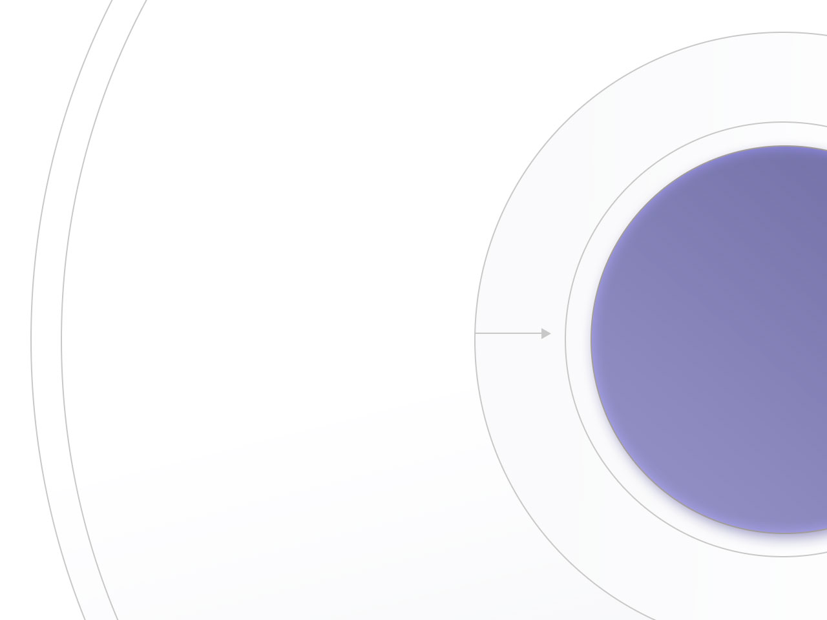
ФЕНАЗЕПАМ® ODT ФОРМА:
ДВОЙНАЯ ИННОВАЦИЯ
Повышение растворимости
молекулы действующего
вещества: создание
молекулярного
клатратного комплекса
с циклодекстрином.
Упрощение всасывания:
помещение клатратного
комплекса на ODT-платформу,
что позволяет препарату
растворяться в слюне
ротовой полости и всасываться
без необходимости проглатывания.
Применение
ODT формы
позволяет
управлять
скоростью
всасывания
феназепама.

Slide 8
ШИРОКИЙ СПЕКТР КЛИНИЧЕСКИХ
ЭФФЕКТОВ ФЕНАЗЕПАМА
Анксиолитический
эффект
Купирование тревожных состояний
Уменьшает воздействие эмоциональных, вегетативных и моторных раздражителей, нарушающих механизм засыпания
Уменьшение симптоматики невротического
происхождения (тревоги, страха)
Подавление распространения судорожного импульса
Устранение соматических проявлений вегетативного дисбаланса
Снотворный эффект
Седативный эффект
Противосудорожный
эффект
Вегетотропный
эффект
Середин С.Б., Воронина Т.А., Незнамов Г.Г., Жердев В.П.//Феназепам: 25 лет в
медицинской практике, Москва: "Наука". - 2007.

Slide 9
ФЕНАЗЕПАМ® ПРИМЕНЯЕТСЯ
ПРИ РАЗЛИЧНЫХ ПАТОЛОГИЯХ
Невротические, неврозоподобные, психопатические и психопатоподобные состояния, сопровождающиеся тревогой, страхом, повышенной раздражительностью, эмоциональной лабильностью
Выраженная ажитация, тревога, страх (панические атаки)
Профилактика эмоционального напряжения
Ипохондрический синдром,
Вегетативные дисфункции,
Расстройства сна,
Лечение ригидности мышц, различных
гиперкинезов, тиков, височной
и миоклонической эпилепсии
Инструкция по медицинскому применению препарата Феназепам®

Slide 10
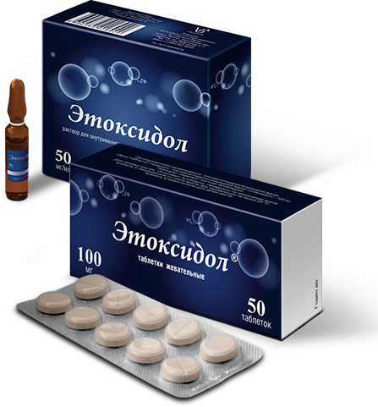
ЭТОКСИДОЛ®
Этоксидол® - оригинальный антиоксидант второго
поколения
Оказывает двойное антиоксидантное действие
для лечения^{1,2}:
Хронических и острых нарушений
мозгового кровообращения;
Легких и умеренных когнитивных
расстройств;
Ишемической болезни сердца
(в составе комплексной терапии)
1. Инструкция по медицинскому применению лекарственного препарата Этоксидол раствор для внутривенного и внутримышечного введения.
2. Инструкция по медицинскому применению лекарственного препарата Этоксидол® таблетки жевательные.

Slide 11
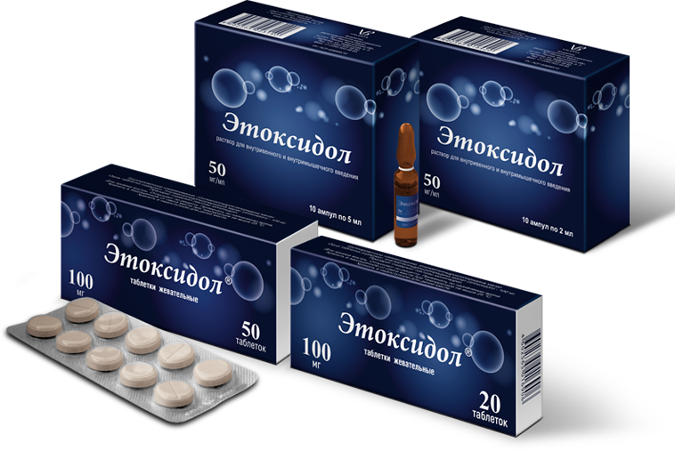
ЭТОКСИДОЛ®
Действующее вещество^{1,2}: Этилметилгидроксипиридина малат
Фармакологическая группа^{1,2}:
Антигипоксанты и антиоксиданты
Условия отпуска из аптек^{1,2}: По рецепту
Срок годности^{1,2}: 3 года
Формы выпуска:
Раствор для внутривенного
и внутримышечного введения,
50 мг/мл. Ампулы по 2
или 5 мл (10 ампул в уп.).
Таблетки жевательные
100 мг. По 10 и 50 таблеток
1. Инструкция по медицинскому применению лекарственного препарата Этоксидол раствор для внутривенного и внутримышечного введения.
2. Инструкция по медицинскому применению лекарственного препарата Этоксидол® таблетки жевательные.

Slide 12
ЭТОКСИДОЛ®
Дает клеткам мозга энергию для выживания
в условиях ишемии
Преимущества перед предыдущим поколением антиоксидантов (сукцинаты):
Этоксидол® восстанавливает собственную антиоксидантную систему организма, дополнительно к непосредственному антиоксидантному действию¹⁻³
Дает в 2,5 раза больше энергии клеткам в зоне ишемии, за счет активации пируватного шунта²
Лучше проникает через ГЭБ, так как имеет больше белков-переносчиков⁴. Важно для энергетического обмена нейронов при гипоксии
1. Сернов Л.Н. с соавт. Итоги исследования отечественного препарата, антиоксиданта II поколения – этоксидола. Под редакцией и при участии: академика РАН, профессора Арчакова А.И., академика РАН, заслуженного деятеля науки, профессора д.м.н. Кукеса В.Г., доцента Дмитриева Д.А. АНО Международная ассоциация клинических фармакологов и фармацевтов. 2014.
2. Дадашева М.Н., Тараненко Н.Ю., Агафонов Б.В., Чудаков С.Ю. Патогенетическая терапия новым отечественным антиоксидантом Этоксидолом при цереброваскулярной болезни. Вестник семейной медицины № 1–2 – 2015.
3. Горошко О.А., Новиков К.Н., Кукес В.Г., Воейков В.Л., Архипов В.В., Буравлева Е.В., Бердникова Н.Г., Жестовская А.С. Коррекция окислительного стресса у больных хронической ишемией головного мозга. Клиническая медицина. 2016; 94(7).
4. Amber Dahlin. Expression Profiling of the Solute Carrier Gene Family in the Mouse Brain. The Journal of Pharmacology and Experimental Therapeutics. 2009.

Slide 13
ЭТОКСИДОЛ®
Защищает клетку от оксидантного стресса
Малат сам
является
антиоксидантом
Малат восстанавливает
собственную антиоксидантную
систему клетки –
Глутатион
2. Горошко О.А. 1 , Новиков К.Н. 2 , Кукес В.Г.1 , Воейков В.Л.2 , Архипов В.В.1 , Буравлева Е.В.2 , Бердникова Н.Г.3 , Жестовская А.С.3
КОРРЕКЦИЯ ОКИСЛИТЕЛЬНОГО СТРЕССА У БОЛЬНЫХ ХРОНИЧЕСКОЙ ИШЕМИЕЙ ГОЛОВНОГО МОЗГА
Центр клинической фармакологии ФГБУ «Научный центр экспертизы средств медицинского применения» Минздрава РФ, 127051, г. Москва; 2 ФГОУ ВПО «Московский государственный университет им. М.В. Ломоносова», 119991, Москва; 3 ГБОУ ВПО «Первый Московский государственный медицинский университет им. И.М. Сеченова» Минздрава России, 119991, Клиническая медицина. 2016; 94(7)

Slide 14
ЭТОКСИДОЛ®
Способствует восстановлению собственной
антиоксидантной системы организма
Снижает концентрацию
вторичных продуктов
перекисного окисления
липидов
Индуцирует
антиоксидантную
систему защиты
организма
Успешно
корригирует
окислительный
стресс
«Уже через 5 дней
курсового введения
этилметилгидроксипиридина малат
индуцирует антиоксидантную систему
защиты организма и снижает концентрацию
вторичных продуктов перекисного окисления
липидов, что свидетельствует об успешной
коррекции окислительного стресса у пациентов»¹.
1. Горошко О.А., Новиков К.Н., Кукес В.Г., Воейков В.Л., Архипов В.В., Буравлева Е.В., Бердникова Н.Г.3, Жестовская А.С. Коррекция окислительного стресса у больных хронической ишемией головного мозга. Клиническая медицина. 2016; 94(7). DOI 10.18821/0023-2149-2016-94-7-549-553

Slide 15
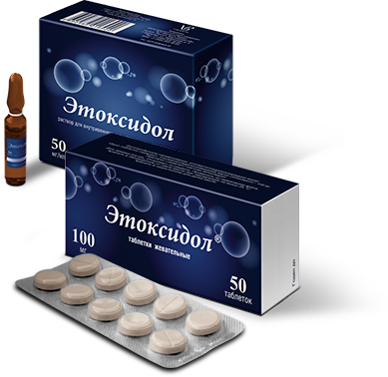
За счет своего антиоксидантного действия
ЭТОКСИДОЛ®
Снижает проявления
неврологического
дефицита
Восстанавливает
функционал
нервных клеток
Улучшает общее
состояние больного
М.Н. Дадашева, Н.Ю. Тараненко, Б.В. Агафонов, С.Ю. Чудаков. ПАТОГЕНЕТИЧЕСКАЯ ТЕРАПИЯ НОВЫМ ОТЕЧЕСТВЕННЫМ АНТИОКСИДАНТОМ ЭТОКСИДОЛОМ ПРИ ЦЕРЕБРОВАСКУЛЯРНОЙ БОЛЕЗНИ.
Московский областной научно-исследовательский клинический институт им. М.Ф. Владимирского.Московский государственный медико-стоматологический университет им. А.И. Евдокимова. Вестник семейной медицины № 1–2 – 2015.

Slide 16
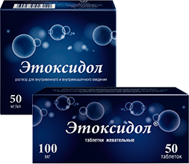
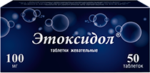
ЭТОКСИДОЛ® ПОКАЗАНИЯ К ПРИМЕНЕНИЮ
И РЕЖИМ ДОЗИРОВАНИЯ
Цереброваскулярная болезнь
ДИСЦИРКУЛЯТОРНАЯ ЭНЦЕФАЛОПАТИЯ/ХРОНИЧЕСКАЯ ИШЕМИЯ МОЗГА
курсовая профилактика
ИНЪЕКЦИИ + ТАБЛЕТКИ
Сначала 100 мг 2 раза/день в/м …………………………. 10-14 дней
Далее 100 мг (1 табл.) 3 раза/день ………………….. 46-50 дней
ТАБЛЕТКИ
Или без инъекций: 100 мг (1 табл.) 3 раза/день ….…… 60 дней
Раствор: максимальная суточная доза - 800 мг. Таблетки: максимальная суточная доза - 800 мг, максимальная разовая доза - 200 мг.
* Капельно раствор вводят - со скоростью 40-60 капель в минуту, струйно вводят медленно в течение 5-7 минут
** Умеренные в показаниях Этоксидол® таблетки жевательные 100 мг.
1. Инструкция по медицинскому применению лекарственного препарата Этоксидол раствор для внутривенного и внутримышечного введения.
2. Инструкция по медицинскому применению лекарственного препарата Этоксидол® таблетки жевательные.

Slide 17
ЭТОКСИДОЛ®
Ключевые преимущества
Succinyl
Ключевые преимущества Этоксидола над антиоксидантами предыдущего поколения обеспечивает
молекула Malate.
Это оригинальная молекула.
Поэтому, если
в рецепте указан Malate, покупателю должен быть продан именно Malate (Этоксидол®).
Fumarate
Oxaloacetate
Ethylmethylhydroxypyridine succinate
Оригинальная молекула Этоксидол®
Ethylmethylhydroxypyridine Malate
Антиоксидантное
действие
Восстановление
собственной
антиоксидантной
системы
организма
+
Антиоксидантное
действие
Замена Malate на Succinate не допускается

Slide 18
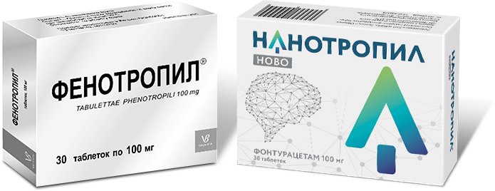
НАНОТРОПИЛ® НОВО И ФЕНОТРОПИЛ®:
Фонтурацетам производства
компании Валента Фарм
МНН: Фонтурацетам
Производитель: Валента Фарм
На рынке Фенотропил® не представлен
по инициативе правообладателя с 2017 года.
Нанотропил® Ново - это возвращение
Фонтурацетама на российский рынок
после многолетнего отсутствия
Получен патент № 2699669 на препарат Нанотропил® Ново.
Нанотропил® Ново имеет новый улучшенный состав вспомогательных веществ, которые обеспечивают лучшую стабильность и сниженную гигроскопичность лекарственного средства.

Slide 19
НАНОТРОПИЛ® НОВО:
ФАРМАКОДИНАМИКА
Ноотропные эффекты:
Выраженное антиамнестическое действие, способствует консолидации памяти, облегчает процесс обучения,
Оказывает положительное влияние на обменные процессы, стимулирует окислительно-восстановительные процессы, повышает энергетический потенциал организма за счет утилизации глюкозы.
Повышает содержание норадреналина, дофамина и серотонина
в мозге, не влияет на уровень содержания ГАМК, не оказывает заметного влияния на спонтанную биоэлектрическую активность мозга.
Действие проявляется при однократной дозе, что важно
при применении препарата в экстремальных условиях.
В.И. Ахапкина, Т.А. Воронина. ФАРМАТЕКА № 13 — 2005 Белоусов Ю.Б., Мухина М.А. Качественная клиническая практика. 2005; 3.

Slide 20
ФОНТУРАЦЕТАМ:
ФАРМАКОДИНАМИКА
Уникальные адаптогенные эффекты:
Повышает устойчивость тканей мозга к токсическим воздействиям
Стимулирующее действие, проявляющееся в отношении двигательных реакций, повышении физической работоспособности
Психостимулирующее действие преобладает в идеаторной сфере
Повышение устойчивости организма к стрессу в условиях чрезмерных психических и физических нагрузок, при утомлении, гипокинезии и иммобилизации, при низких температурах
В.И. Ахапкина, Т.А. Воронина. ФАРМАТЕКА № 13 — 2005 Белоусов Ю.Б., Мухина М.А. Качественная клиническая практика. 2005; 3.

Slide 21
НАНОТРОПИЛ® НОВО:
ФАРМАКОДИНАМИКА
Дополнительные эффекты,
отсутствующие у других ноотропов:
Обладает противосудорожным действием
Ослабляет снотворное действие этанола и гексобарбитала
Проявляет невыраженный диуретический эффект
Обладает анорексигенной активностью
Улучшает зрение, которое проявляется в увеличении остроты, яркости
и расширении полей зрения
Улучшает кровоснабжение нижних конечностей
Стимулирует выработку антител в ответ на введение антигена,
что указывает на иммуностимулирующие свойства
В.И. Ахапкина, Т.А. Воронина. ФАРМАТЕКА № 13 — 2005 Белоусов Ю.Б., Мухина М.А. Качественная клиническая практика. 2005; 3.

Slide 22
НАНОТРОПИЛ® НОВО:
ОТЛИЧИТЕЛЬНЫЕ ЭФФЕКТЫ
Эффекты, свидетельствующие о высокой
безопасности и хорошей переносимости:
Не оказывает влияния на дыхание и сердечно-сосудистую систему
Не оказывает заметного влияния на спонтанную биоэлектрическую активность мозга
Не способствует развитию гиперчувствительности немедленного типа и не изменяет аллергическую воспалительную реакцию кожи, вызванную введением чужеродного белка (не провоцирует аллергические реакции организма)
При курсовом применении не развивается лекарственная
зависимость, толерантность, «синдром отмены»
Инструкция по медицинскому применению препарата Нанотропил Ново

